Slide 1
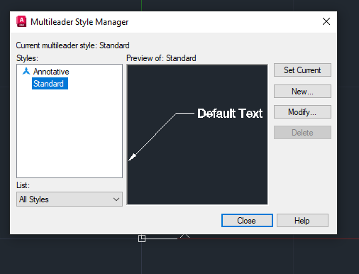

Slide 2
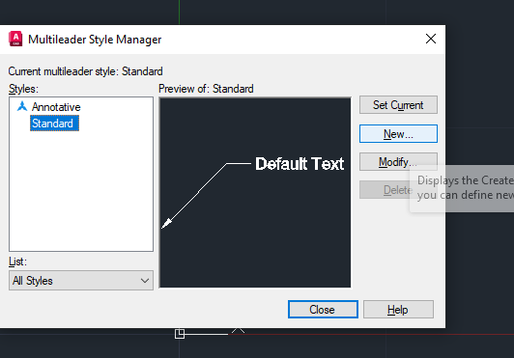



Slide 3
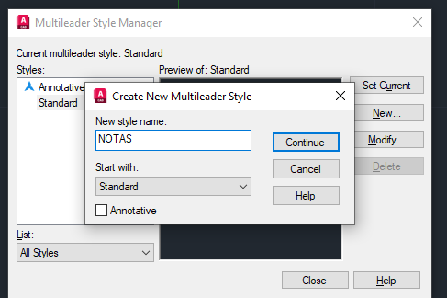


Slide 4
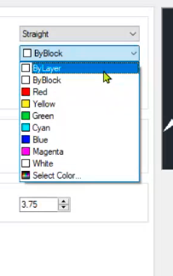

VALORES DE LA CAPA

Slide 6
18 MARZO

Slide 7
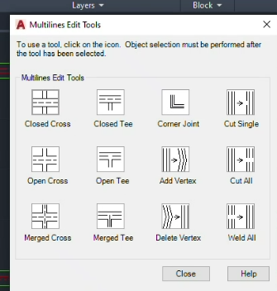
MLEDIT

Slide 8
SHIFT CLIC DERECHO DE SNAPS MENU MLINE MLSTYLE

